Slide 1
Projeto integrador
neojabuti

Slide 2
introdução
O Principal objetivo deste trabalho é mostrar de forma completa e decisiva os resultados da formação acadêmica para o título de técnicos de rede de computadores desta instituição de ensino em busca também de aperfeiçoar o desenvolvimento de formação técnica da escola para os futuros alunos que estão em busca do mesmo objetivo pessoal e profissional.

Slide 3
O que foi realizado
Limpeza dos racks que foram doados para a escola;
Limpeza dos equipamentos (switches, patch panels, servidores, etc);
Migração dos equipamentos do rack antigo para o rack novo;
Identificação dos cabos de rede;
Instalação do VMware no servidor;
Configuração da Raid no servidor;
Instalação das máquinas no VMware (Windows Server, Ubuntu Server, Web Server, pfSense, Windows 10);
Configuração do Windows Server 2016 para utilização dos serviços Active Directory, DHCP e DNS;
Configuração do Ubuntu Server 16.04 para ser utilizado como servidor de dados de arquivos para compartilhamento de itens usando o Samba;
Configuração do Kali Linux 2018.3 como Servidor Web para hospedagem de um site da NeoJabuti através do Apache 2;
Configuração do pfSense como proxy para liberar rede para todos os computadores e usando seu Firewall para bloquear sites como Facebook e YouTube;
Instalação de uma máquina Windows 10 e sua integração no domínio para exibição e apresentação.

Slide 4
neojabuti
A Empresa Internacional NeoJabuti vem se desenvolvendo e se aperfeiçoando cada vez mais nos seus deveres profissionais de fornecer a melhor qualidade de produtos e atendimento de uma empresa técnica. Evolução da antiga Jabuti Tech, a NeoJabuti vem se esforçando em atendimentos de empresas iniciais, instituições de ensino público e particular e principalmente no atendimento de Governos que buscam a evolução do País como um todo.

Slide 5
Parte física
Limpeza dos racks;
Migração dos equipamentos;
Identificação dos cabos e etiquetação;
Manutenção dos racks;
Cable Management.

Slide 6
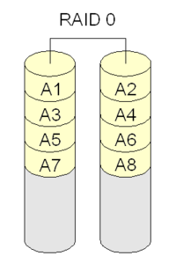
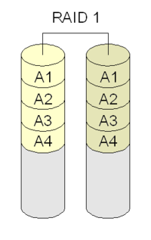
Raid
Arquitetura;
RAID 0;
RAID 1;
Vantagens e Desvantagens.

Slide 7
Virtualização
Ambiente Virtual;
Recursos melhor aproveitados;
Recursos particionados através da necessidade.

Slide 8
Vmware esxi
É um hipervisor de nível empresarial;
O ESX/ESXi é o principal componente do conjunto de software VMware Infraestructure.

Slide 9
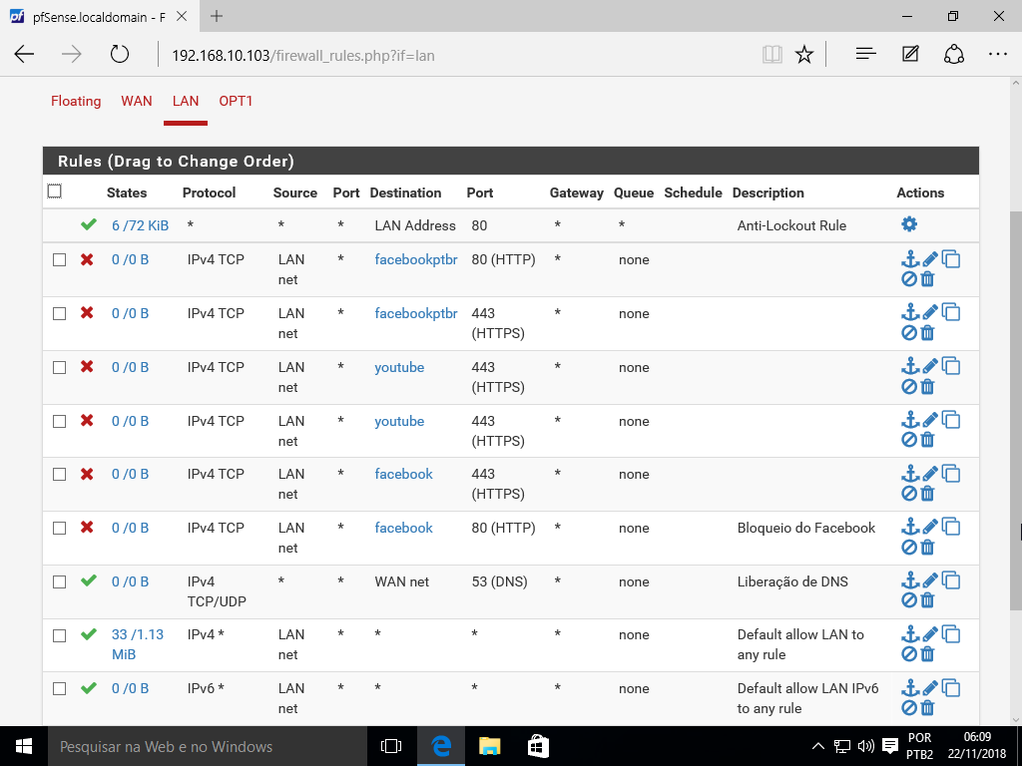
pfsense
O pfSense é uma solução de Firewall largamente adotada no mercado;
Possui um DashBoard para o controle e gerenciamento dos dados;
Compartilhamento de internet para a rede;
Bloqueio de pacotes indevidos.

Slide 10
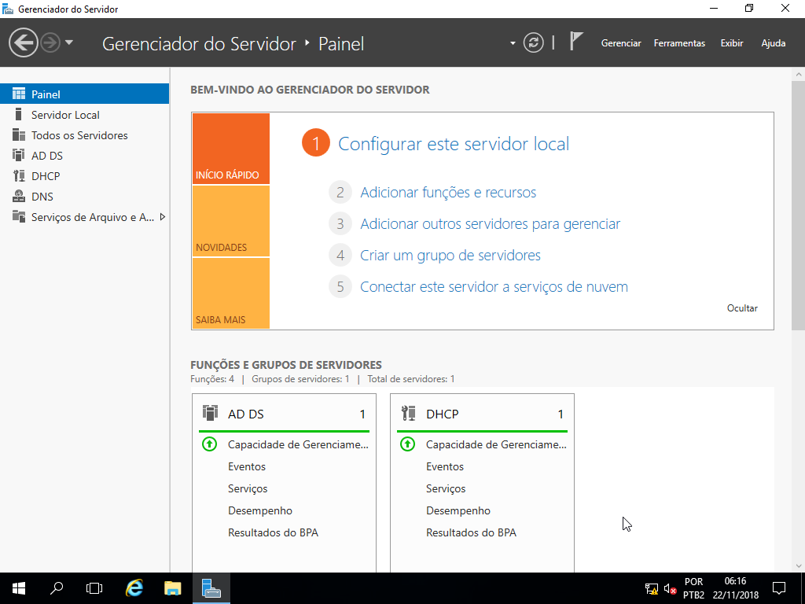
Windows Server
Oferece às empresas e aos provedores de serviços uma excelente infraestrutura, totalmente sincronizada para trabalhos envolvendo a nuvem;
Ideal para organizações que necessitam se conectar com segurança;
Active Directory;
GPO – Políticas de Grupo;
DHCP;
DNS.

Slide 11
Ubuntu server
Sistema operacional Open Source, construído a partir do Kernel Linux;
Um sistema que qualquer pode usar sem dificuldades;
Deve ser isento de qualquer taxa;
Instalação sem interface gráfica;
Integração nativa com autenticação Active Directory;
Suporte a inúmeros Hardwares;
Atualizações frequentes.

Slide 12
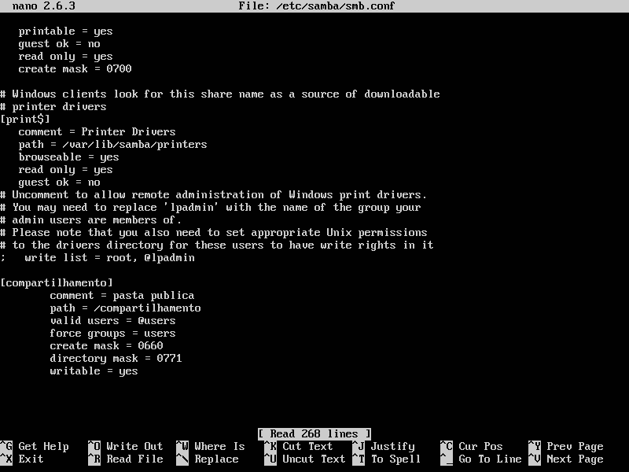
samba
Tem o objetivo de estabelecer uma comunicação entre o Windows e o Linux;
compartilhamento de arquivos, impressoras, diretórios, entre outros, com máquinas que rodam o Windows;
controle de acesso e privilégios;
configurações a partir de ambientes remotos.

Slide 13
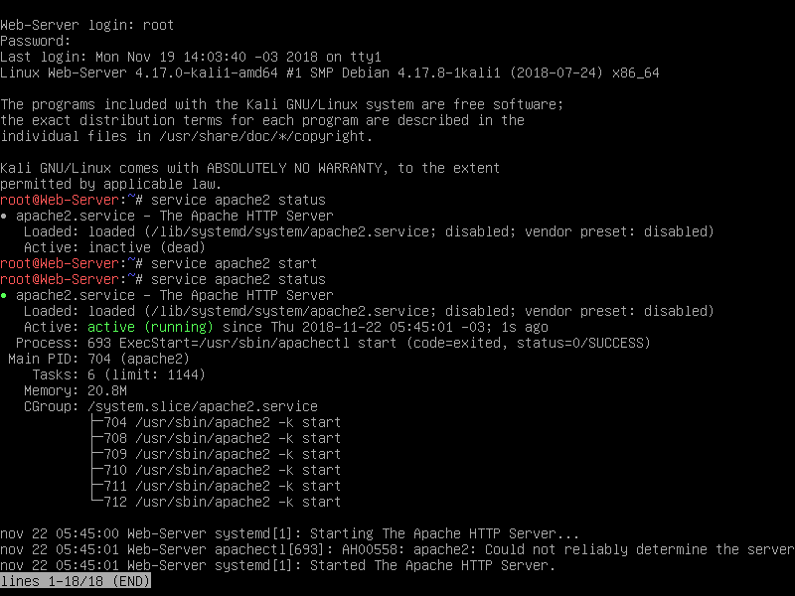
Apache
O mais bem-sucedido servidor web Open Source que existe;
é responsável por disponibilizar páginas e todos os recursos que podem ser acessados pelo internauta;
É gratuito e pode ser estudado e modificado através de seu código fonte por qualquer pessoa.

Slide 14
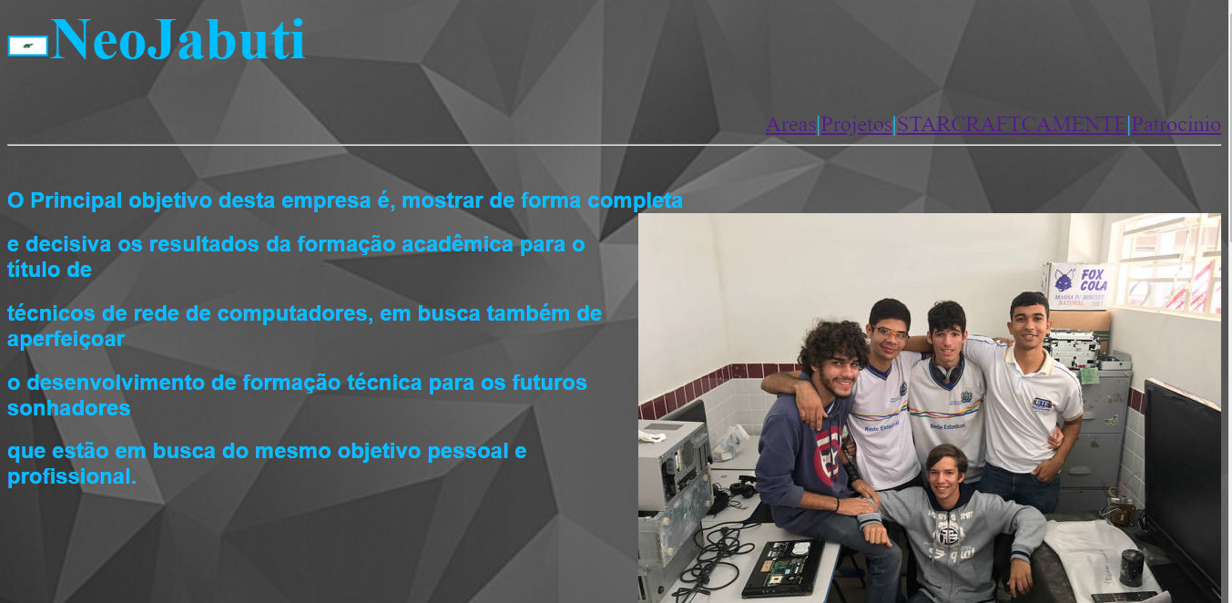
site
Nós estamos hospedando um site feito totalmente por 3 de nossos colaboradores. O site foi feito em html e está sendo hospedado na rede do laboratório através do apache. Para o acessar basta apenas digitar o IP 192.168.10.102 no navegador.

Slide 15
STARCRAFTAMENTE PLANEJADO
O objetivo é utilizar o jogo StarCraft 2, um jogo de RTS(Real Time Strategy) da Blizzard, como uma ferramenta para a prática das áreas de gerenciamento de projeto na disciplina de Projeto Estruturados em Redes;
Usar as ações do jogo para exemplificar as 10 áreas de conhecimento do modelo de gestão de projetos;
Uma forma de enxergar a matéria com outros olhos.

Slide 16
conclusão
Um projeto em prol do desenvolvimento escolar;
Cada erro sendo estritamente necessário;
Todo o conhecimento armazenado posto em prova.

